Slide 1
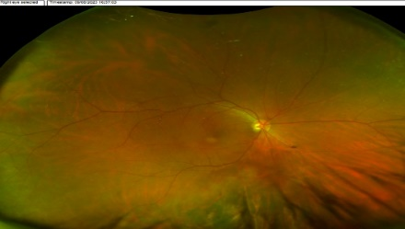
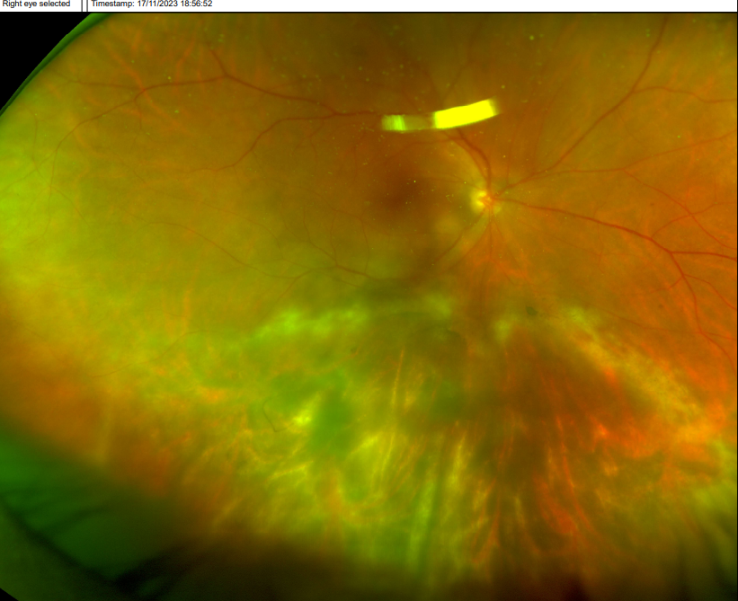
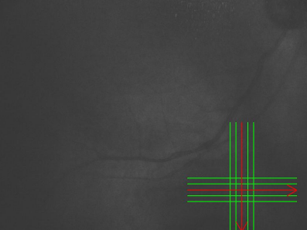
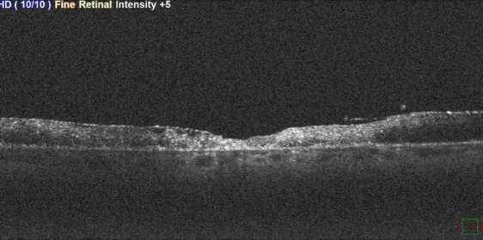
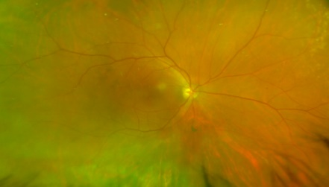
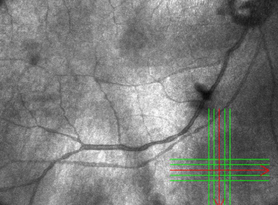
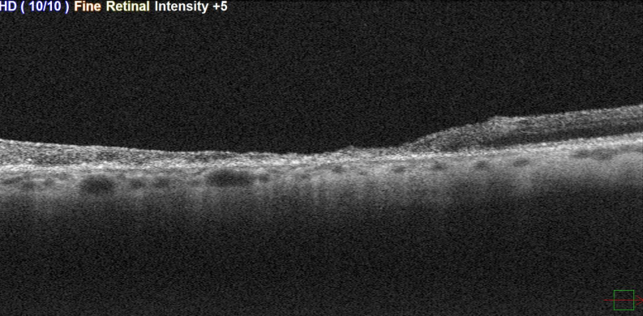
Recidiva de retinite por Citomegalovírus após suspensão de tratamento de manutenção com Ganciclovir: relato de caso
Farinassi, A.L.P. ; Campelo, C.M.C. ; Fontan, J.C.; Chinasso, T. ; Carvalho Neto, J. M. H. ; Taromaru, L. K.
Instituto Prevent Senior
INTRODUÇÃO
FIGURAS
O Citomegalovírus (CMV) pode causar doença ocular grave principalmente em indíviduos imunodeprimidos, como aqueles infectados pelo vírus da Imunodeficiência Humana (HIV). ^{(1,2,5)} A terapia antirretroviral (TARV) diminuiu sua incidência, porém a retinite por CMV ainda é importante causa de morbidade ocular, especialmente nos pacientes com linfócitos T CD4 + <50 células/mm³. ^{(2,3)} Este trabalho tem como objetivo relatar um caso de recidiva de retinite por CMV após suspensão do Ganciclovir profilático e a resposta com reintrodução do tratamento.
Relato de caso. Realizado coleta de dados via prontuário e revisão de literatura em base de dados, por meio de mídia eletrônica.
Paciente A.G.M., masculino, 66 anos, HIV positivo e em uso de TARV, mantendo contagem de linfócitos T CD4+ <100 células/mm³. Retinite por CMV no olho direito em 2022, tratado com Ganciclovir durante 10 meses (Figura 1). Procurou o ambulatório de Uveíte 30 dias após parar o Ganciclovir. Ao exame fundoscópico, olho direito com nova lesão em faixa em arcada temporal inferior, brancacenta e com hemorragias entremeadas – aspecto de retinite, discreta vitreíte, área antiga de lesão com aspecto mantido (Figura 2). Olho esquerdo sem lesões de retinite. Paciente encaminhado ao hospital para reiniciar tratamento com Ganciclovir endovenoso. Após 20 dias comparece à consulta oftalmológica apresentando melhora do aspecto da lesão nova, com diminuição da vitreíte e algumas áreas mais atróficas. Em conjunto com infectologista manteve-se o tratamento com Ganciclovir até o paciente atingir a contagem de linfócitos T CD4 + acima de 100 células/mm³ por 6 meses. Última consulta em 12/01/2024, ao exame: olho direito sem visualização da lesão mais próxima da arcada, nem áreas de hemorragia, vitreíte leve, área antiga de lesão de aspecto mantido (Figura 3).
A retinite por CMV no caso relatado ocorreu como recidiva num paciente com contagem de linfócitos T CD4 + < 100 células/mm³, no qual havia sido indicada a suspensão do tratamento de manutenção. Este relato evidencia a importância do acompanhamento oftalmológico regular e de possivelmente estender o tratamento até que o paciente apresente resposta imune satisfatória, capaz de proteger o organismo contra infecções oportunistas. ^{(1,4)}
Figura 1: Retinografia do olho direito em 09/08/2023. Sem lesão de retinite ativa.
MÉTODOS
RESULTADOS
Figura 2: Retinografia e OCT do olho direito em 17/11/2023. Lesão de retinite ativa em arcada temporal inferior. OCT com necrose de espessura total, retina espessada e hiperreflectiva em todas as suas camadas.
Figura 3: Retinografia e OCT do olho direito em 30/01/2024. Sem lesão de retinite ativa. OCT com cicatrizes retinianas que aparecem como estruturas hiperreflexivas formadas pela fusão de todas as camadas retinianas colapsadas e do EPR, mais finas que a retina poupada.
REFERÊNCIAS BIBLIOGRÁFICAS
1. Juliana Wons , John Kempen & Justus G. Garweg (2020): HIV-induced Retinitis, Ocular Immunology and Inflammation.
2. Tang Y, Sun J, He T, Shen Y, Liu L, Steinhart CR, Chen J, Qi T, Wang Z, Song W and Zhang R (2020) Clinical Features of Cytomegalovirus Retinitis in HIV Infected Patients. Front. Cell. Infect. Microbiol. 10:136.
3. Phillips, P. (2000). Management of Cytomegalovirus Retinitis in AIDS. European Journal of Clinical Microbiology & Infectious Diseases, 19(8), 571–584.
4. Michael W Stewart (2010) Optimal management of cytomegalovirus retinitis in patients with AIDS, Clinical Ophthalmology, 285-299.
5. Munro M, Yadavalli T, Fonteh C, Arfeen S, Lobo-Chan AM. Cytomegalovirus Retinitis in HIV and Non-HIV Individuals. Microorganisms. 2019 Dec 28;8(1):55.
CONCLUSÕES

